Slide 1
COMPLETED SEARCH - BACKTRACKING
NHÓM 11

Slide 2
Table of contents
01
02
03
04
Giới thiệu
Một số bài toán kinh điển
Tổng quan về thuật toán Backtracking
N-queens, Rat in mize
Thảo luận
Bài tập
Nhận diện bài toán sử dụng Backtracking
Quiz

Slide 3
01
Giới thiệu

Slide 4
Thuật toán Backtracking là gì?
Thuật toán Backtracking một kỹ thuật thuật toán để giải quyết vấn đề theo cách đệ quy thông qua việc cố gắng xây dựng giải pháp một cách tăng dần, từng phần một, loại bỏ những giải pháp không thỏa mãn các ràng buộc của bài toán tại bất kỳ thời điểm nào.

Slide 5
Những dạng bài toán nào thì nên sử dụng thuật toán Backtracking?
“Thuật toán quay lui dùng để giải bài toán liệt kê các cấu hình. Mỗi cấu hình được xây dựng bằng cách xây dựng từng phần tử, mỗi phần tử được chọn bằng cách thử tất cả các khả năng.”

Slide 6
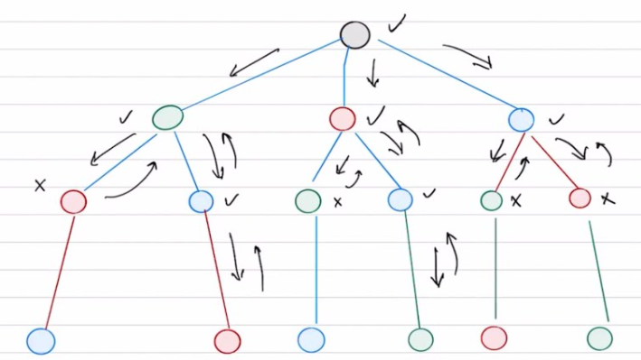
Ý Tưởng
Cấu hình cần liệt kê có dạng:
(X1, X2, X3..., Xn)
State-space Tree

Slide 7
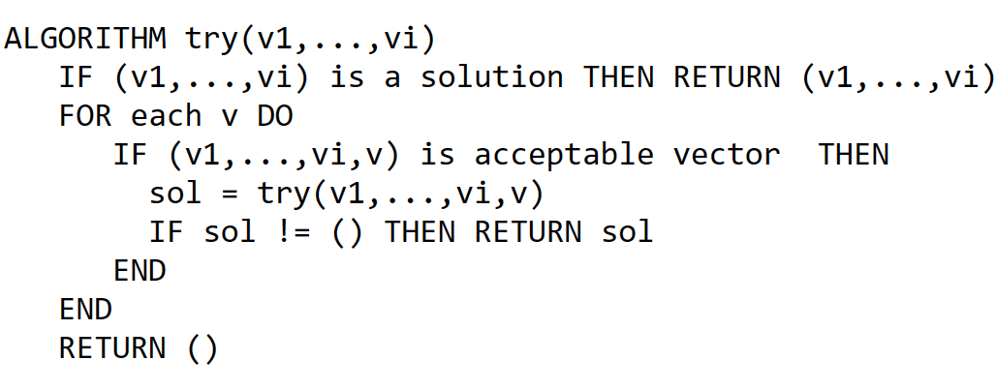
PSEUDOCODE

Slide 8
Types of Backtracking Problems
Decision Problems: Tìm kiếm giải pháp thỏa yêu cầu bài toán.
Optimization Problems: Tìm kiếm giải pháp tốt nhất.
Enumeration Problems: Tìm tập hợp các giải pháp khả thi thỏa yêu cầu bài toán.

Slide 9
Một số bài toán kinh điển
02
N-queens, Rat in mize

Slide 10

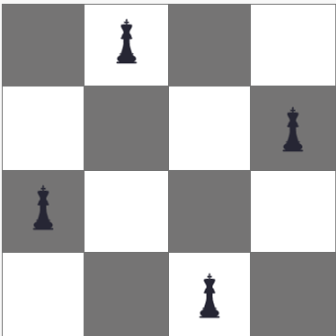
N-queens
Bài toán N-Queens là bài toán đặt N quân hậu lên một bàn cờ vua kích thước NxN sao cho không có hai quân hậu nào tấn công lẫn nhau. Điều này có nghĩa là không có hai quân hậu nào nằm trên cùng một hàng, cột hoặc đường chéo.

Slide 11
Ý TƯỞNG: 1. Bắt đầu: Bắt đầu từ cột bên trái nhất. 2. Kiểm tra: Tất cả các quân hậu đều đã được đặt. Lưu lại kết quả và kết thúc thuật toán. 3. Thử vị trí: Nếu quân hậu đặt ở vị trí [hàng, cột] hiện tại mà không bị xung đột bởi các quân hậu khác: đánh dấu lại và kiểm tra cột tiếp theo.
4. Quay lui: Nếu tất cả các ô trong cột đều xảy ra xung đột với các quân hậu trước đó, quay lại cột trước và thử một cách chọn ô khác.
5. Lặp lại: Tiếp tục các bước 2-4 cho đến khi tìm ra được kết quả.

Slide 12
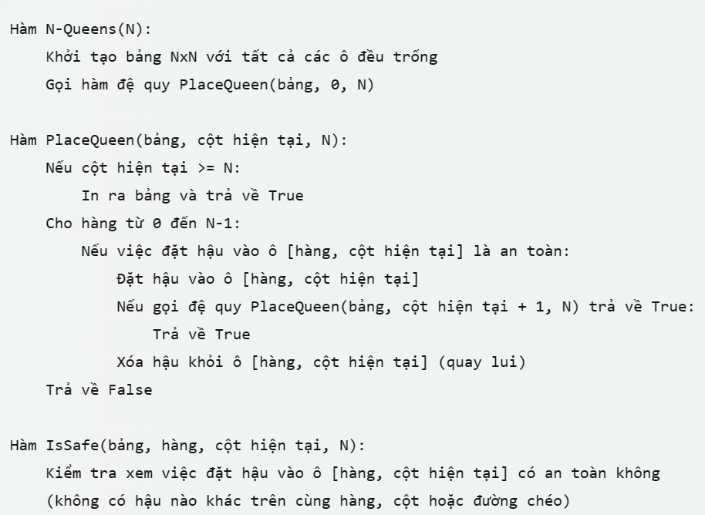
Pseudocode
Để có thể quan sát các bước chọn tuần tự của thuật toán mọi người có thể truy cập web: NQueens Visualizer (serverizzo.github.io)

Slide 13
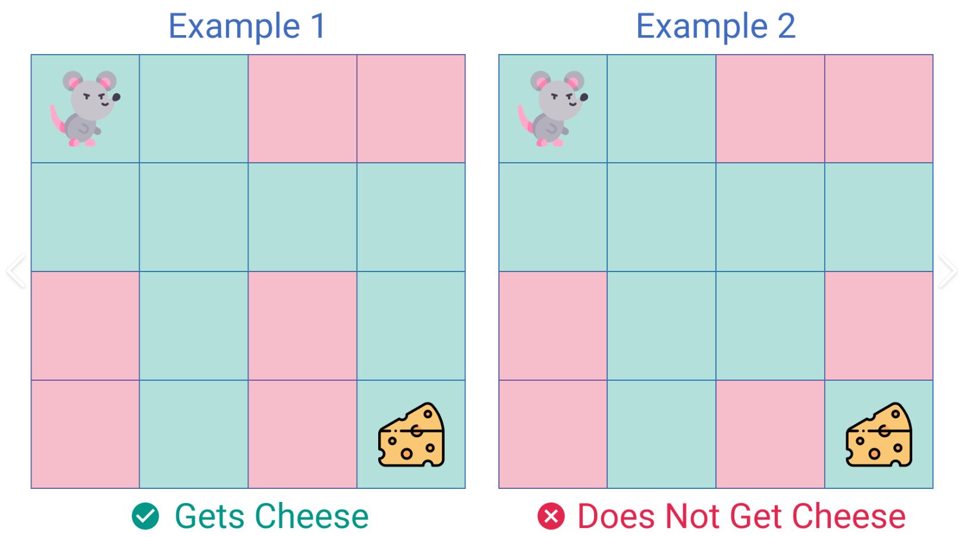
Rat in mize
Mê cung được biểu diễn dưới dạng ma trận 2D. Trong đó, ‘1’ đại diện cho ô bị chặn, ‘0’ đại diện cho ô trống mà chuột có thể đi qua.
Chuột cần tìm đường đi từ ô xuất phát (ô trái trên cùng) đến ô đích (ô phải dưới cùng).
Chuột chỉ có thể di chuyển theo hai hướng: sang phải hoặc xuống dưới.

Slide 14
Ý TƯỞNG 1. Khởi tạo: Tạo một ma trận sol với tất cả giá trị là 0. Ma trận này sẽ được sử dụng để lưu trữ lộ trình của chuột. 2.Bắt đầu: Chuột bắt đầu từ ô góc trên cùng bên trái của mê cung (maze[0][0]). 3.Kiểm tra: Kiểm tra xem ô hiện tại có phải là ô đích (maze[N-1][N-1]) không. Nếu đúng, đánh dấu ô này trong ma trận sol và kết thúc thuật toán. 4.Di chuyển: Nếu ô hiện tại không phải là ô đích, thử di chuyển theo hai hướng: sang phải hoặc xuống dưới. Trước khi di chuyển, kiểm tra xem ô tiếp theo có hợp lệ không (nghĩa là nằm trong mê cung và không phải là bức tường). 5.Quay lui: Nếu không thể di chuyển theo cả hai hướng, quay lại ô trước đó và thử một hướng di chuyển khác. 6.Lặp lại: Tiếp tục các bước 3-5 cho đến khi tìm ra lộ trình hoặc đã thử hết tất cả các khả năng

Slide 15
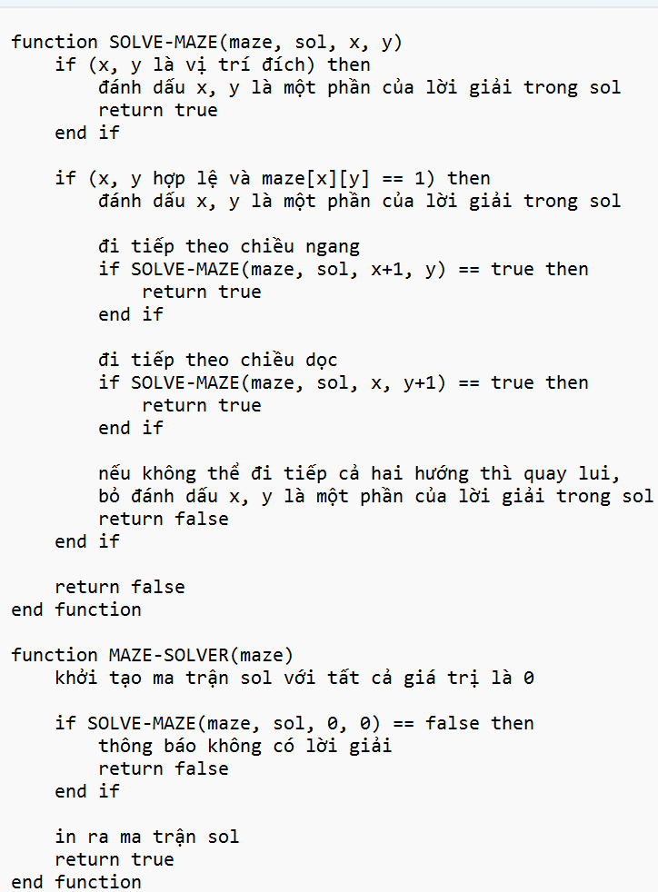
PSEUDOCODE

Slide 16
Thảo luận
03
Nhận diện bài toán sử dụng Backtracking

Slide 17
Nhận diện bài toán:
Output của bài toán có thể là một tập hợp n phần tử (x1, x2, ..., xn), mà mỗi phần tử x_{i} nhận giá trị từ một tập giá trị S_{i} nào đó.
Cấu hình đưa ra đôi khi phải tuân theo một số ràng buộc nhất định nào đó (Ví dụ bài toán N-queen yêu cầu các quân hậu không được xung đột).

Slide 18
BÀI TẬP
04
QUIZ

Slide 19
WORD LADDER II
Tìm tất cả các chuỗi biến đổi ngắn nhất từ từ beginWord đến từ endWord sử dụng một danh sách từ wordList. Một chuỗi biến đổi là một chuỗi các từ beginWord -> s1 -> s2 -> ... -> sk sao cho:
Mỗi cặp từ liền kề chỉ khác nhau một chữ cái.
Mỗi từ si với 1 <= i <= k đều nằm trong wordList. Lưu ý rằng beginWord không cần phải nằm trong wordList.
sk == endWord
Nếu không có chuỗi biến đổi nào tồn tại, trả về một danh sách trống.

Slide 20
7 PHÚT THẢO LUẬN

Slide 21
Remove Invalid Parentheses
Yêu cầu :
Loại bỏ dấu ngoặc không hợp lệ từ chuỗi s để tạo chuỗi hợp lệ sao cho số lượng dấu ngoặc bị loại bỏ là tối thiểu.
Trả về danh sách các chuỗi hợp lệ duy nhất.
Chuỗi s có độ dài từ 1 đến 25, bao gồm chữ cái và tối đa 20 dấu ngoặc.

Slide 22
7 PHÚT THẢO LUẬN

Slide 23
Bài toán nào nên dùng Backtracking:
A. Sudoku puzzle solving
B. Tìm kiếm nhị phân trong mảng đã sắp xếp
C. Tháp Hà Nội

Slide 24
Backtracking có thể được dùng để giải :
A. Các bài toán lập trình tuyến tính(linear programming)
B. Chỉ có duy nhất một đáp án
C. Combinatorial optimization problems

Slide 25
Trong thuật toán Backtracking khi nào ta cần quay lui:
A. Khi phải tìm giải pháp mới
B. Khi không tìm thấy giải pháp tiếp theo
C. Khi duyệt hết tất cả các giải pháp

Slide 26
Thanks!
Nếu còn thắc mắc về slide vài phần thuyết trình của nhóm chúng mình các bạn có thể liên hệ
Facebook
Please keep this slide for attribution

